Slide 1
Пройдёмся по миру сказок с математикой!

Slide 2
Первый тур «Сказочное ассорти»

Slide 3
«Репка»
Кто лишний?
-дед, внучка, бабка, мышка;
-мышка, кошка, ворон, собака;
-корова, мышка, кошка, Жучка;
-репка, дед, корова, мышка?
Ответы:
-мышка
-ворон
-корова
-дед

Slide 4
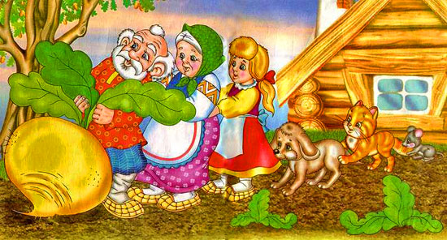
«Репка»
Чего больше:
-морковки или овощей;
-кошек или животных;
-берез или деревьев;
-мух или насекомых;
-стариков или мужчин;
-груш или ягод;
-внучек или дочек?
Ответы:
-овощей;
-животных;
-деревьев;
-насекомых;
-мужчин;
-ягод;
-дочек.

Slide 5
«Три медведя»
На день рождения Мишутки пришли медвежата из соседнего леса. Шли они по узкой тропинке. Один шёл впереди трёх, один трёх подгонял, и два по середине шли. Сколько медвежат пришли к Мишутке в гости?
Ответ: 4

Slide 6
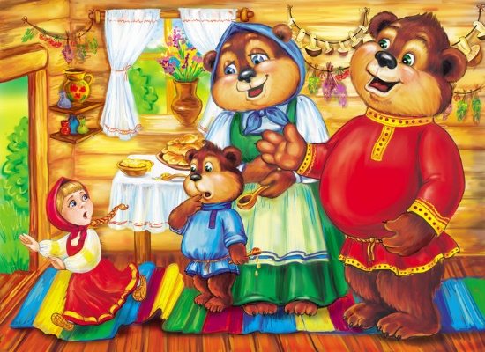
«Три медведя»
На столе стояли три чашки с похлебкой… и пирожки. Съела девочка половину всех пирожков и ещё два. Девочка съела ещё бы пирожок, но больше ничего не осталось. Сколько пирожков лежало на тарелке?
Ответ: 4

Slide 7
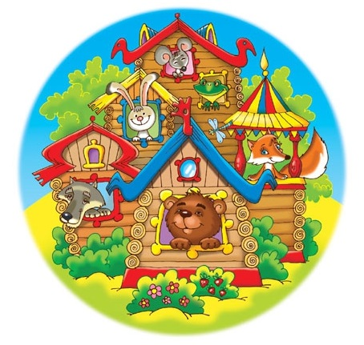
«Теремок»
В теремке квадратная комната. Расставьте в ней 4 стула так, чтобы у каждой стены стояло по 2 стула.
Ответ: в каждой угол комнаты поставить по одному стулу

Slide 8
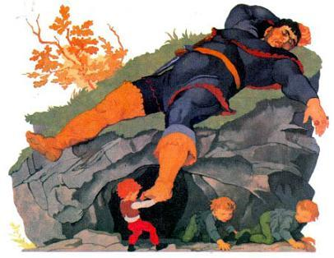
«Мальчик-с-пальчик»
Около спящего великана Мальчик-с-пальчик расставил своих шестерых братьев нести дозор, пока сам он будет разувать великана. Сделал он это так: он очертил треугольник и на каждую сторону поставил по три брата. Как он это сделал?
Ответ: по одному человеку на углы треугольника и по одному по сторонам.

Slide 9
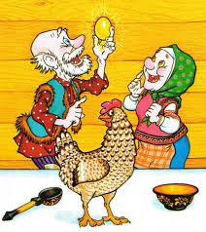
«Курочка Ряба»
Курочка Ряба сложила снесенные 10 яичек пирамидкой. Так, что вверху было 1 яичко, далее 2… Сколько рядов было в этой пирамидке? Сколько яиц было в каждом ряду?
Ответ:
1.1
2.2
3.3
4.4

Slide 10
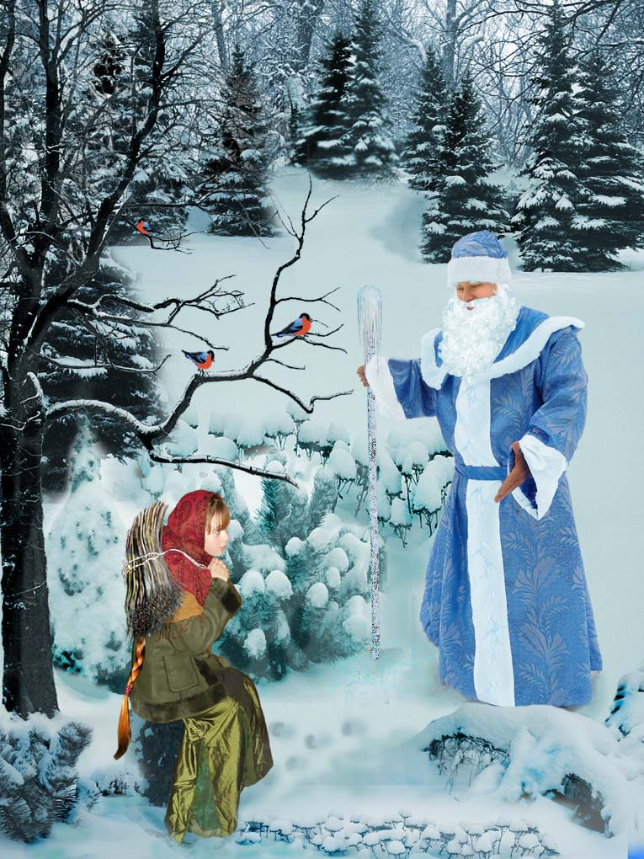
«Морозко»
В следующих предложениях вставьте пропущенные слова.
Утром было 10 градусов мороза. А к вечеру стало 20 градусов мороза. На улице (потеплело/похолодало). Температура (повысилась/понизилась) на ……. градусов.
Ответ:
похолодало; понизилась; 10

Slide 11
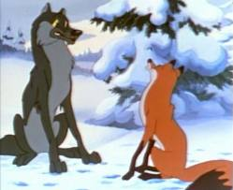
«Лиса и волк»
Какие из нижеследующих утверждений верны:
1)битый небитого не везет;
2)небитый битого не везет;
3)битый небитого везет;
4)небитый битого везет?
Ответ: 2,3

Slide 12
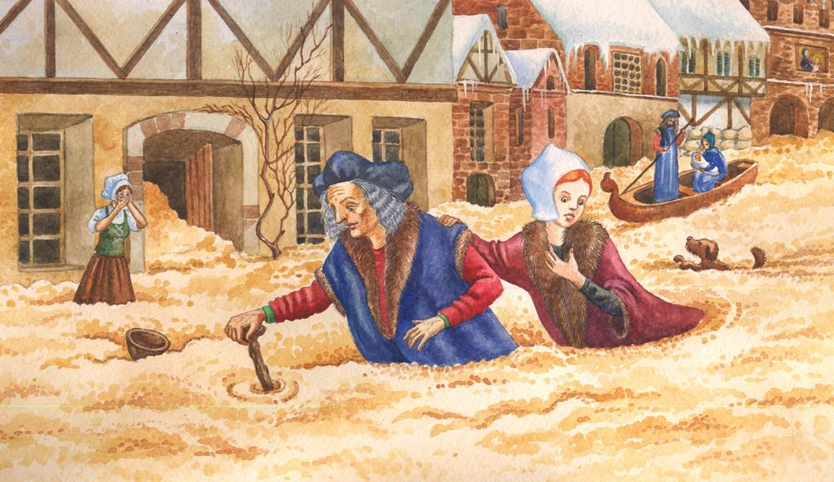
«Горшочек каши»
В кастрюле 16 кг каши. Как, имея чашечные весы и гирю в 3 кг, отмерить 1 кг каши?
Ответ:
1) На весах отмеряем половину, то есть 8 кг.
2) Также отмеряем 4 кг.
3) Отмеряем при помощи гири в 3 кг кашу. Остается 1 кг каши.

Slide 13
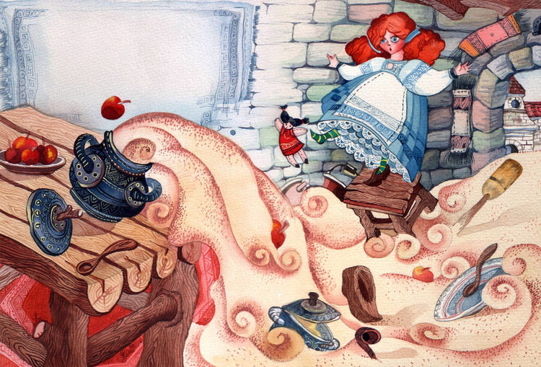
«Горшочек каши»
Имеется двое песочных часов: на 7 минут и на 11 минут. Каша варится 15 минут. Как сварить её, засекая время по этим часам?
Ответ: Ставим двое часов одновременно. Когда закончатся 7 минут (во вторых часах еще осталось песка на 4 минуты), ставим варить кашу. Когда эти 4 минуты закончатся, часы переворачиваем и варим ещё 11 минут (всего 15 минут).

Slide 14
Второй тур «Задачи со спичками»

Slide 15
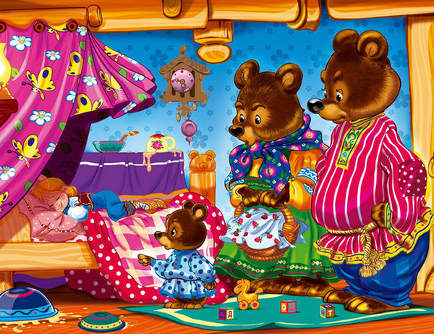
«Три медведя»
Положите на стол столько счетных палочек, сколько кроваток в домике медведя.
А теперь сделайте из них 4, не разламывая их.
Ответ:

Slide 16
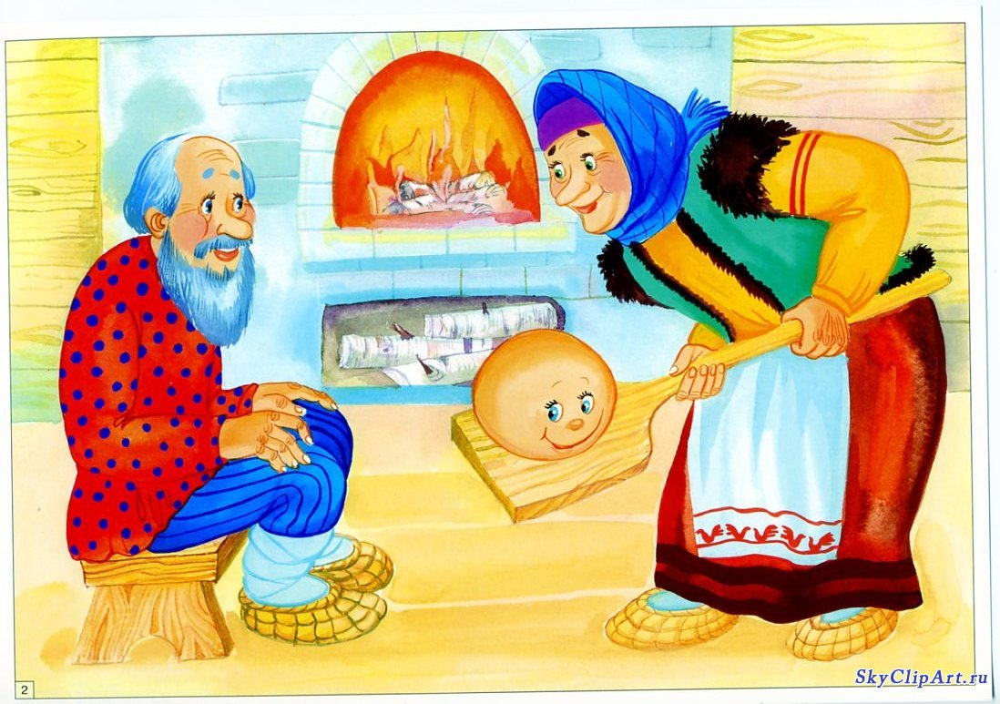
«Колобок»
Попробуйте сами поймать Колобка. Из спичек сложите «руку». Не трогая Колобка, переложите 2 спички так, чтобы он оказался на вашей ладошке.
Ответ:

Slide 17
«Гуси-лебеди»
Сложите из спичек избушку на курьих ножках. Переложите 2 спички так, чтобы избушка повернулась к лесу задом, а к вам передом (то есть в другую сторону).
Ответ:

Slide 18
«Лиса и волк»
Сложите из спичек фигуру волка. Переложите одну спичку так, чтобы волк побежал в другую сторону.
Ответ:

Slide 19
«Крошечка-Хаврошечка»
Сложите из спичек корову. Переложите две спички так, чтобы корова смотрела в другую сторону.
Ответ:

Slide 20
Третий тур «Тайные знаки»

Slide 21
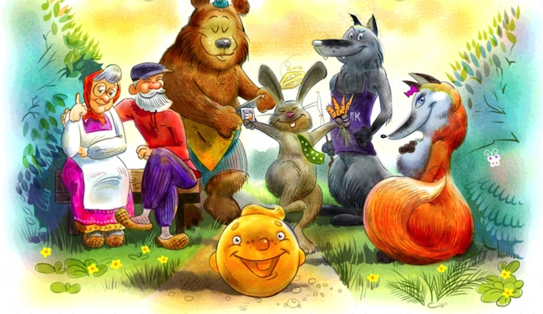
«Колобок»
Предположим, что перед вами лес, разбитый на участки. Может ли Колобок, помещённый на любую клетку доски, перекатываясь на соседнюю клетку, обойти всю доску и вернуться в исходную клетку, побывав при этом на каждой клетке только один раз?

Slide 22
«Лиса и волк»
Пока волк сидел, опустив хвост в прорубь, он писал на снегу свои «волчьи» примеры, которые в лесной школе задали. Попробуйте и вы решить их.

Slide 23
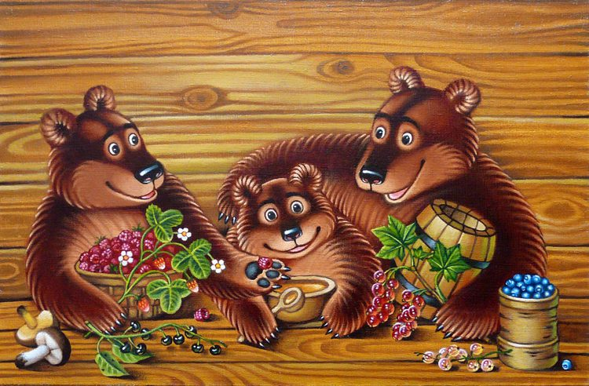
«Три медведя»
Разделите прямоугольный пирог двумя разрезами на 2 треугольные и на 2 четырехугольные части.
Ответ:

Slide 24
«Мальчик-с-пальчик»
Мальчик-с-пальчик стал работать гонцом при дворе короля и разносить письма. Нарисуйте письмо, не отрывая карандаша от бумаги.
Красный
Голубой
Фиолетовый
Оранжевый
Жёлтый
Зелёный
Розовый
Чёрный

Slide 25
«Красная Шапочка»
«Я тоже хочу навестить твою бабушку,- сказал волк.- Давай я пойду по этой дороге, а ты – по той».
Какая дорога длиннее?
Вариант 1
Вариант 2
А
Ответ:
Вариант 1 - А
Вариант 2 - А и Б
Б
Б
А

Slide 26
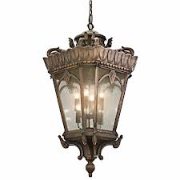
«Белоснежка и семь гномов»
Каждое утро старший гном обходит свою пещеру и зажигает огни в лампах. Вот план расположения ламп.
Начертите путь гнома, если известно, что он представляет собой три прямые линии. По каждой линии гном проходит только один раз.

Slide 27
«Принцесса на горошине»
На одной из стен замка высечен старинный ребус. Надо расставить в клеточки цифры от 0 до 9, но только по одному разу, чтобы равенства были верны.
Ответ:
3+5=8
9-7=2
6+4=10
или
2+6=8
9-5=4
3+7=10

Slide 28
«У лукоморья»
Царевна, томящаяся в темнице, составляла из пяти единиц все возможные числа, но Баба-яга унесла в ступе все знаки + и -. Верните их на места:
1 1 1 1 1=1
1 1 1 1 1=3
1 1 1 1 1=5
1 1 1 1 1=8
1 1 1 1 1=10
1 1 1 1 1=12
1 1 1 1 1=14
1 1 1 1 1=23
1 1 1 1 1=100
Ответы:
1+1-1+1-1=1
1+1+1+1-1=3
1+1+1+1+1=5
11-1-1-1=8
11+1-1-1=10
11+1-1+1=12
11+1+1+1=14
11+11+1=23
111-11=100

Slide 29
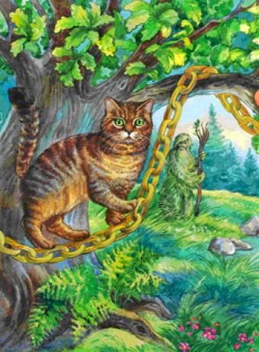
«У лукоморья»
Перед вами карта лукоморья. Чтобы не попасть в лапы «неведомым зверям», надо выбрать самый «безопасный» маршрут, то есть тот, в котором сумма очков наименьшая.
5 | 9 | 6 | 7 | 9 | 8 | 2 | 1
7 | 8 | 5 | 6 | 4 | 9 | 8 | 2
6 | 2 | 1 | 1 | 2 | 6 | 9 | 3
5 | 1 | 3 | 6 | 5 | 9 | 8 | 2
4 | 2 | 6 | 4 | 7 | 8 | 9 | 1
2 | 1 | 5 | 8 | 7 | 1 | 2 | 3
1 | 3 | 1 | 2 | 6 | 3 | 4 | 5
1 | 2 | 4 | 1 | 2 | 1 | 7 | 8

Slide 30
Четвёртый тур «Письмо сказке»

Slide 31
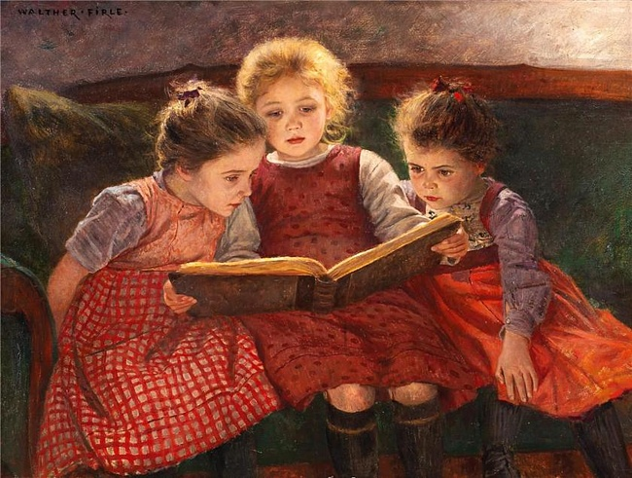
Ответ: Сказку слушай, а к присказке прислушивайся.
а
Сказку
присказке
к
прислушивайся
слушай,

Slide 32
Ответ: Скоро сказка сказывается, да не скоро дело делается.
делается.
Скоро
не
сказка
дело
да
сказывается,
скоро

Slide 33
Ответ: Сказка не сказка, а присказка.
Сказка
а
не
присказка.
сказка,

Slide 34
Ответ: Быль за сказкой не угонится.
Быль
сказкой
угонится.
не
за

Slide 35
Ответ: Сказка от начала начинается, до конца читается, в середке не перебивается.
Сказка
до
перебивается
начала
конца
в
начинается,
читается,
от
серединке
не

Slide 36
Ответ: Всякая прибаутка в сказке хороша.
Всякая
хороша.
сказке
в
прибаутка

Slide 37
Ответ: Либо дело делать, либо сказки сказывать.
делать,
либо
Либо
дело
сказывать.
сказки

Slide 38
Спасибо за внимание!

